Slide 1
Week 6 - Backend

Slide 2
Apa itu?
NodeJS
ExpressJS
PostgreSQL
REST API vs API in general

Slide 3
NodeJS
NodeJS adalah sebuah runtime environment open source lintas platform single-thread yang dibangun berdasarkan engine JavaScript V8 chrome. NodeJS dibangun dengan arsitektur asynchronous dan event-driven untuk membantu developer membuat berbagai project dengan mudah dan efisien.

Slide 4
Fungsi NodeJS
Fungsi dari NodeJS adalah untuk mengembangkan aplikasi jaringan dan server-side yang bisa disesuaikan dengan kebutuhan. Solusi yang cocok untuk melakukan tugas dengan penggunaan data yang intens atau analitik waktu nyata karena memiliki arsitektur asynchronous dan fitur I/O non-blocking. Pada umumnya, NodeJS sering digunakan untuk tugas-tugas berikut:
Chatting secara real-time
Data streaming
Proxy server-side
Dashboard untuk memantau sistem
REST API
Single Page Application (SPA)
NodeJS juga mendukung pengembangan front-end dan back-end, diantaranya :
Kode yang bisa digunakan kembali
Efisiensi yang tinggi

Slide 5
Apakah NodeJS adalah bahasa pemrograman?
NodeJS dan JavaScript adalah hal yang berbeda. JavaScript merupakan bahasa pemrograman yang dieksekusi di sisi klien (browser pengguna), sedangkan NodeJS adalah environment yang berjalan di sisi server untuk menjalankan kode JavaScript.

Slide 6
ExpressJS
ExpressJS adalah framework aplikasi web untuk NodeJS yang ditulis dengan bahasa pemrograman JavaScript. ExpressJS adalah framework back-end. Artinya, dia bertanggung jawab untuk mengatur fungsionalitas website, seperti pengelolaan routing dan session, permintaan HTTP, penanganan error, serta pertukaran data di server.
Framework ini menggunakan pendekatan Unopinionated dalam proses pengembangan.

Slide 7
Manfaat ExpressJS
Memperbaiki error lebih cepat
Bisa mengatasi error lebih cepat dengan menerapkan mekanisme debugging.
Mempersingkat proses Pengembangan
Mempunyai dukungan ekosistem JavaScript yang besar sehingga proses implementasi fungsi dapat berjalan dengan lancar.
Menekan biaya pengembangan
Framework open source yang bisa digunakan secara bebas tanpa perlu meminta perizinan lisensi.

Slide 8
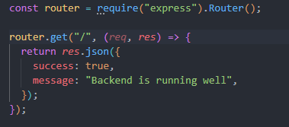
Cara Kerja ExpressJS
Routing
Dengan sebuah metode bernama app. Metode tersebut akan merespons setiap permintaan berbentuk HTTP. Misalnya GET, POST, PUT, dan DELETE.

Slide 9
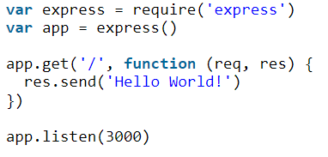
Cara Kerja ExpressJS
Middleware
Dengan mengeksekusi setiap skrip, membuat perubahan terhadap permintaan dan respons object, mengakhiri siklus permintaan-respons, lalu menyiapkan Middleware untuk siklus berikutnya.

Slide 10
PostgreSQL
PostgreSQL adalah Relational Database Management System (RDBMS) yang bersifat open source. Manajemen database ini dapat mengolah data dalam tabel yang memiliki relasi satu sama lain serta bebas untuk dimodifikasi.

Slide 11
Fungsi PostgreSQL
Sebagai database relasional, fungsi utama PostgreSQL adalah tempat untuk menyimpan dan mengelola data melalui perintah atau query SQL. Dengan query tersebut, maka PostgreSQL bisa digunakan untuk:
Membuat atau memodifikasi tabel
Contohnya menggunakan query seperti CREATE, DROP, ALTER.
Memanipulasi isian data atau value dari tabel
Contohnya menggunakan query seperti INSERT, UPDATE, DELETE
Mengelola transaksi di database
Contohnya menggunakan query seperti GRANT, REVOKE, COMMIT.

Slide 12
Tipe data pada PostgreSQL
Boolean -> true, false, null
Character -> VARCHAR, TEXT
Numeric -> INT, float, real
Array -> Array string, Array integer
Temporal -> DATE, TIME, TIMESTAMP

Slide 13
API (REST API vs API in General)
API adalah Application Programming Interface yang digunakan sebagai perantara bagi beberapa aplikasi atau klien dan server, baik pada satu platform yang sama maupun lintas platform, agar bisa saling berkomunikasi. Jadi, suatu aplikasi bisa mengakses fitur, layanan, data, atau OS aplikasi lain yang terhubung dengannya.

Slide 14
Apa perbedaannya?
API in general adalah sebuah software yang mengintegrasikan antara aplikasi yang kita buat dengan aplikasi yang lain. Tujuan pembuatannya yaitu untuk saling berbagi data antar aplikasi yang sudah diintegrasikan tersebut.
Sedangkan REST API merupakan salah satu dari desain arsitektur yang terdapat di dalam API itu sendiri. Cara kerjanya, REST client akan melakukan akses pada data/resource pada REST server. Lalu, nantinya data yang diberikan oleh REST server itu bisa berupa format text, JSON atau XML. Dan saat ini format yang paling populer dan paling banyak digunakan adalah format JSON.

Slide 15
Apa itu?
Otentikasi dan Otorisasi
JWT
CORS
MongoDB

Slide 16
Otentikasi dan Otorisasi
Otentikasi dan Otorisasi digunakan yang sehubungan dengan keamanan sistem data otomatis. Mereka biasanya digunakan dalam konteks dan alat yang setara, namun sangat berbeda satu sama lain. Dalam proses otentikasi, identitas pengguna diperiksa untuk menyediakan akses ke dalam sistem. Sedangkan dalam proses otorisasi, otoritas pengguna untuk mengakses resource atau sumber daya. Otentikasi dilakukan sebelum proses otorisasi.

Slide 17
Apa perbedaannya?
Otentikasi:
Pada prosesnya, identitas pengguna diperiksa untuk menyediakan akses ke sistem
Pengguna akan diverifikasi
Dilakukan sebelum proses otorisasi
Biasanya membutuhkan detail login pengguna
Dan umumnya, mengirim informasi melalui Token ID

Slide 18
Apa perbedaannya?
Otorisasi:
Pada prosesnya, identitas pengguna diperiksa untuk mengakses resources atau data di database
Pengguna akan divalidasi
Dilakukan setelah proses otentikasi
Membutuhkan hak istimewa atau tingkat keamanan pengguna
Menentukan izin apa yang dimiliki pengguna

Slide 19
JWT (JSON Web Token)
JSON Web Token, yang berarti token ini menggunakan JSON (Javascript Object Notation) berbentuk string panjang yang sangat random. Lalu token ini memungkinkan kita untuk mengirimkan data yang dapat diverifikasi oleh dua pihak atau lebih.

Slide 20
Bagaimana cara kerjanya?
Ketika password jadi lalu users berhasil melakukan login, maka server akan memberikan sebuah Token. Nantinya Token tersebut akan disimpan oleh users pada Local Storage dan bila users ingin mengakses halaman - halaman tertentu maka harus menyertakan token tersebut. Untuk itu users akan mengirim balik token yang diberikan di awal tadi sebagai bukti bila user ini, sudah melakukan login.

Slide 21
CORS (Cross Origin Resource Sharing)
CORS adalah protokol yang dibangun di atas HTTP untuk memungkinkan Javascript pada halaman yang berasal dari situs – situs untuk mengakses metode di situs lain. Jadi pada intinya kita bisa transfer data antara domain. Metode ini mirip seperti API, kita bisa menggunakan JSON sebagai servicenya.

Slide 22
MongoDB
MongoDB adalah salah satu jenis database NoSQL yang cukup populer digunakan dalam pengembangan website. Berbeda dengan database jenis SQL yang menyimpan data menggunakan relasi tabel, MongoDB menggunakan dokumen dengan format JSON.
Dengan format dokumen tersebut, MongoDB mampu menampung data yang lebih bervariasi dan kompleks.

Slide 23
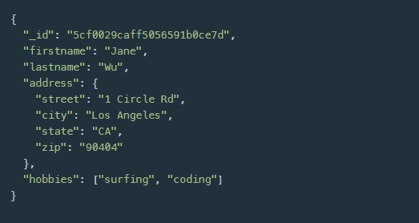
MongoDB
Sistem database ini menggunakan beberapa komponen penting, yaitu:
Database -> merupakan wadah dengan struktur penyimpanan yang disebut collection
Collection -> merupakan tempat kumpulan informasi data yang berbentuk dokumen
Document -> merupakan satuan terkecil dalam MongoDB yang berisi baris – baris data tanpa schema tertentu dan berupa struktur pasangan key-value

